Slide 1
LOGICA COMBINACIONAL:
COMPARADORES, ENCODERS, DECODERS, MUX Y DEMUX
ORGANIZACIÓN COMPUTACIONAL
SECCIÓN A

Slide 2
¿QUE ES LA LOGICA COMBINACIONAL?
La lógica combinacional se caracteriza por circuitos electrónicos digitales donde las salidas dependen exclusivamente de las entradas actuales, sin considerar el historial previo de valores. Esto significa que el circuito no tiene memoria. Decimos tambien que la variable tiempo NO esta involucrada.
Sus caracteristicas son:
  Sin Estado: Las salidas no dependen de estados previos, sino únicamente de las entradas actuales.
  Uso de Puertas Lógicas sin retro alimentación: Utiliza compuertas lógicas de la comunmente conocidas sin feed back
  Tiempo de Propagación: La respuesta del circuito ocurre casi de inmediato tras la entrada de datos, aunque con un breve retardo debido a la propagación de señales.
Notes:
La optoelectrónica es un campo interdisciplinario que combina la óptica y la electrónica para estudiar y desarrollar dispositivos que interactúan con la luz y las señales eléctricas.

Slide 3
LÓGICA COMBINACIONAL
Principios de Funcionamiento:
  Los circuitos combinacionales siguen un diseño matemático basado en álgebra booleana, lo que permite simplificar expresiones lógicas.
  La salida se calcula en función de una tabla de verdad que relaciona todas las posibles combinaciones de las entradas con sus salidas correspondientes.
Aplicaciones en la Vida Real:
  Sumadores en Computadoras: Los circuitos sumadores realizan operaciones aritméticas fundamentales en procesadores.
  Codificadores/Decodificadores: Transforman datos entre diferentes formatos en sistemas de comunicación y computación.
Notes:
La optoelectrónica es un campo interdisciplinario que combina la óptica y la electrónica para estudiar y desarrollar dispositivos que interactúan con la luz y las señales eléctricas.

Slide 4
GRAY A BINARIO
Convertir 1101(gray)
El bit mas significativo MSB del numero en Gray se mantiene y se coloca a la izquierda del binario buscado::
(1)101 -> [1]____
Luego a cada bit del codigo binario generado se le suma en binario el siguiente bit adyacente del numero en codigo Gray y el acarreo se descarta:.
1(1)01 -> (1)[0]
11(0)1-> 1(0)[0]
110(1) -> 10(0)[1]
Resultado: 1001
Notes:
La optoelectrónica es un campo interdisciplinario que combina la óptica y la electrónica para estudiar y desarrollar dispositivos que interactúan con la luz y las señales eléctricas.

Slide 5
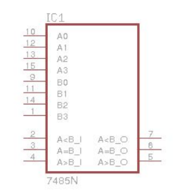
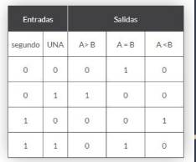
COMPARADORES
Es un dispositivo capaz de comparar dos señales de entrada y variar la salida de cual es el mayor
B
A
Notes:
La optoelectrónica es un campo interdisciplinario que combina la óptica y la electrónica para estudiar y desarrollar dispositivos que interactúan con la luz y las señales eléctricas.

Slide 6
CODIFICADOR
Es un circuito combinacional con 2N entradas y N salidas, cuya misión es presentar en la salida el código binario correspondiente a la entrada activada. Comunmente los codificadores son fabricados con una salida de validación para corregir la situación real en la cual las entradas puedan tener valores verdaderos en mas de una entrada y que el codificador no llegue a codificaciones coherentes
COLOCAR OTRO DIAGRAMA Y OTRA TABLA Y QUE SEA EL MISMO CODIFICADOR PUEDE USAR EL DEL LIBRO DE TEXTO
Notes:
La optoelectrónica es un campo interdisciplinario que combina la óptica y la electrónica para estudiar y desarrollar dispositivos que interactúan con la luz y las señales eléctricas.

Slide 7
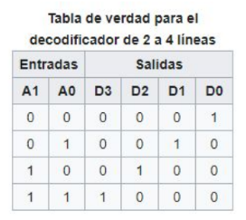
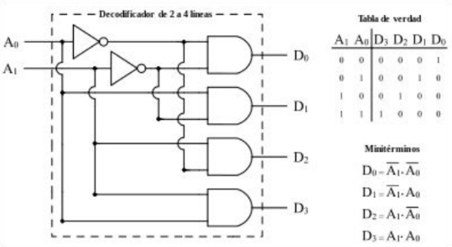
DECODIFICADOR
Es un circuito combinacional, cuya función es inversa a la del codificador, es decir, convierte un código binario (natural, BCD, etc.) de N bits de entrada y 2N o menos líneas de salida, existe un tipo especifico de decodificador “el de linea” en el cual cada línea de salida será activada para una sola de las combinaciones posibles de entrada. Normalmente, estos circuitos suelen encontrarse como decodificador / demultiplexor. Esto es debido a que un demultiplexor puede comportarse como un decodificador. COMPONER TITULO DE TABLAS
Notes:
La optoelectrónica es un campo interdisciplinario que combina la óptica y la electrónica para estudiar y desarrollar dispositivos que interactúan con la luz y las señales eléctricas.

Slide 8
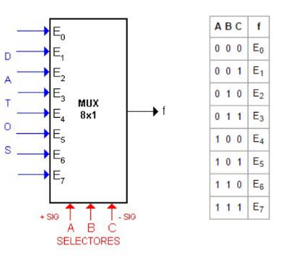
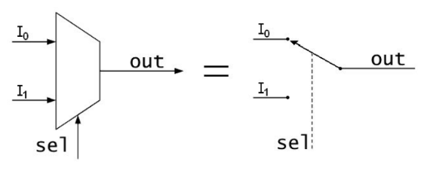
MULTIPLEXOR
Son circuitos combinacionales con 2N canales de entrada con información digital y un único canal de salida. Están dotados de N entradas de control capaces de seleccionar uno, y solo uno, de los canales de entrada con informacion digital para permitir su transmisión desde el canal de entrada seleccionado hacia el unico canal de salida.
Notes:
La optoelectrónica es un campo interdisciplinario que combina la óptica y la electrónica para estudiar y desarrollar dispositivos que interactúan con la luz y las señales eléctricas.

Slide 9
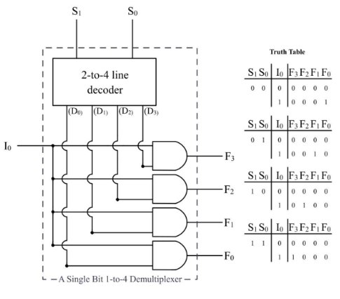
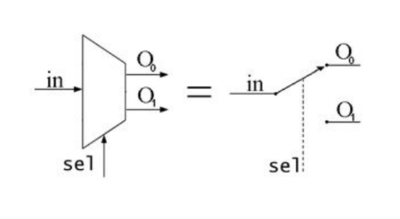
DEMULTIPLEXOR
Es un circuito combinacional que tiene un canal de entrada con información digital y n entradas de control que sirven para seleccionar uno de los 2n canales de salida por el que ha de salir la información digital que encuentra en el único canal de entrada. Esto se consigue aplicando a las entradas de control la combinación binaria correspondiente a la salida que se desea seleccionar.
Notes:
La optoelectrónica es un campo interdisciplinario que combina la óptica y la electrónica para estudiar y desarrollar dispositivos que interactúan con la luz y las señales eléctricas.

Slide 10
